Slide 1
CAT devant une grossesse gémellaire (ou multiple) avec MFIU ou ISG
Journée ABA 23/06/2021
Dr V.KOUBI
Laboratoire Eylau Unilabs

Slide 2
Loi versus Pratique
JO / Arrêté du 20 Décembre 2018: Analyse ADNflc d’emblée en cas de grossesses multiples
Quid des grossesses gémellaires avec MFIU ou ISG: Quelle prise en charge? Considérée comme monofoetale? Quelle CAT pour le dépistage? Distinction MFIU vs ISG?

Slide 3
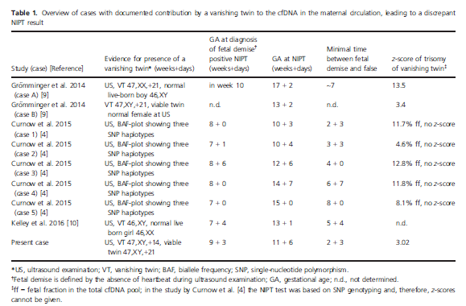
Revue de la littérature: persistance de l’ADNflc dans les grossesses multiples Ce qui etait décrit: persistance ADNflc jusqu’à 8 semaines après arrêt des BDC (Curnow and al, J Obst Gynecol 2015;212:79:e1-9) MAIS
2018 The Authors
Conclusion: Jumeau évanescent
-> persistance ADNflc > 8 semaines après arrêt BDC

Slide 4
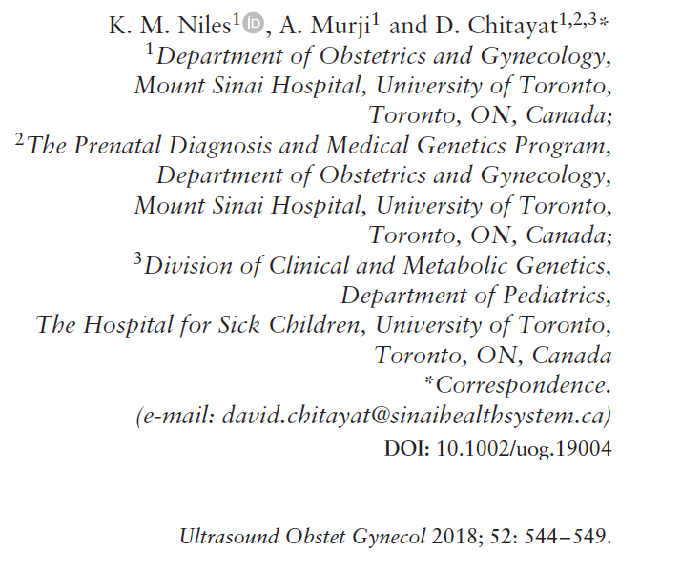
Jumeaux évanescents contribuent à 42,1% des FP en DPNI (Hartwig et al, Prenat Diag 2017; Curnow et al, J Obs Gynecol 2015)
1 case report avec FP en DPNI 15 semaines après l’arrêt des BDC dans le cadre d’un vanishing twin
Conclusion 1:
en cas de vanishing twin/jumeau évanescent persistance ADNflc >15 semaines après arrêt BDC

Slide 5
Analyse sur 5 G bichoriale biamniotique
Moyenne de detection ADNflc du fœtus interrompu: 9,5 semaines
2 cas de detection>15 semaines post-feticide
Conclusion 2:
en cas d’ISG, persistance ADNflc >16 semaines après arrêt BDC

Slide 6
CONCLUSION
Persistance d’ADNflc jumeau évanescent ou après ISG > 15 semaines
Place des MSM dans ces cas particuliers: MSM T2 dans quel délai après l’ISG ou l’arrêt des BDC?(persistance PAPP A et AFP longue)
Place du DPNI dans ces cas particuliers : analyse ADNflc après un délai>16 semaines?
Cas de l’œuf clair: MSM T1 utilisables / place du DPNI d’emblée en considérant qu’il s’agit d’une grossesse gémellaire (pratique faite dans de nombreux labos)
Mise en place d’un arbre décisionnel pour la CAT dans ces cas de figure
MERCI A TOUS POUR VOS SUGGESTIONS !!

